Slide 1

スマホ・パソコン教室 ２月度
スマホ・パソコン教室 ２月度
２０２６年 2月1８日（水）

Slide 2

公式ライン ICT教室 を始めました。

Slide 3

学園南地区社会福祉協議会 学園南ICT部会
パソコン教室 毎月第３水曜 at集会室
★まず、今月の資料をICT教室サイトからダウンロードしよう！
1部（13:30～14:30)
Windows/スマホ操作について
スマホのみの方は
ここまでです。
２部（14:30～14:45)
ワンポイントレッスン
最新トピックス紹介
休憩（14:45～15:00)
３部（15:00～15:15)
Ofiiceについて
３部つづき（15:15～16:00)
課題演習

Slide 4
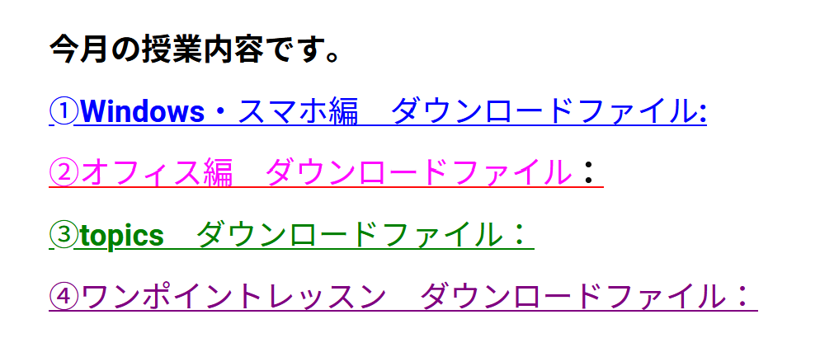
Windows編 本日の作業の前に
①今月のフォルダを作成してますか？
例えば、
デスクトップ - ICT教室 - ２０２４年度 - ●月
フォルダの配置は各自の自由ですので、好きなように配置ください
②ICT教室のサイトから、４ファイルをダウンロードしていますか？
③事前にメール送付した添付ファイルを今月のフォルダに
保存していますか？

Slide 5
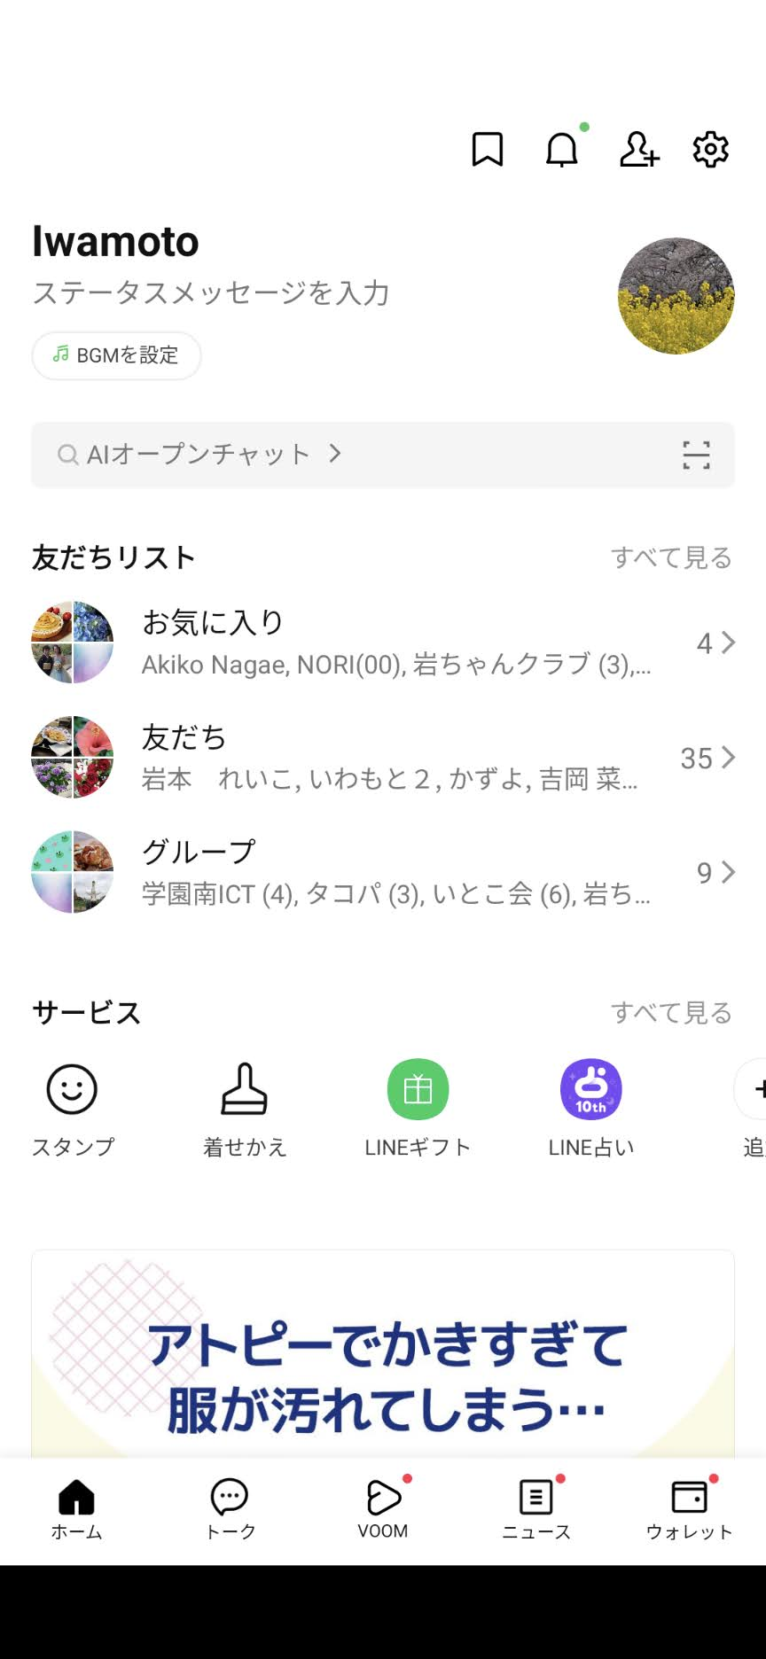
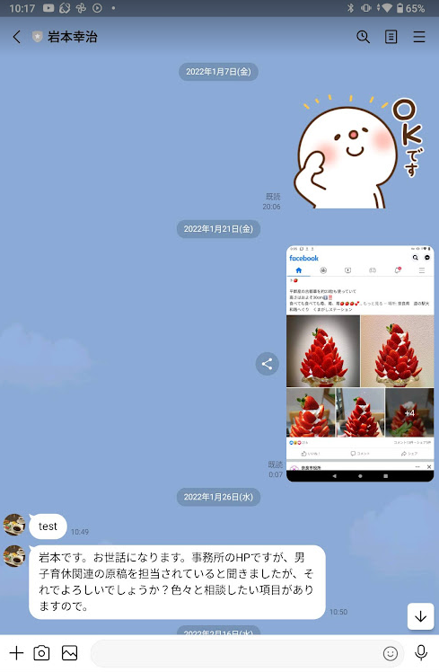
スマホ・Windows編 本日の作業
ゴール：
・2月も「もろもろ復習」の月です
メニュー
トーク画面
動作モード

Slide 6
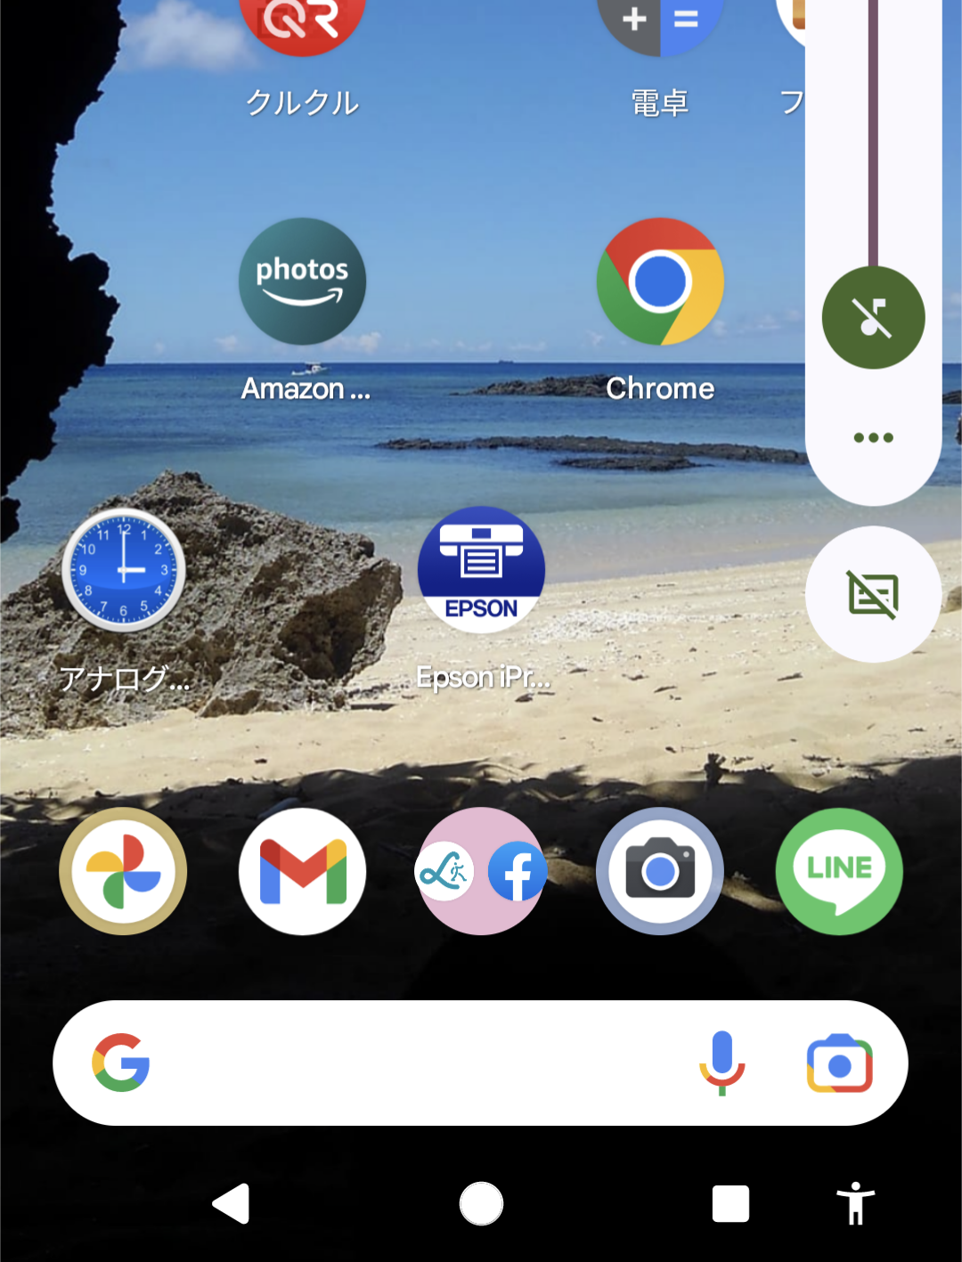
トーク機能
メニュー
①１：１で話す場合
②グループで話す場合
スマホ画面からラインをタップする。
動作モード

Slide 7
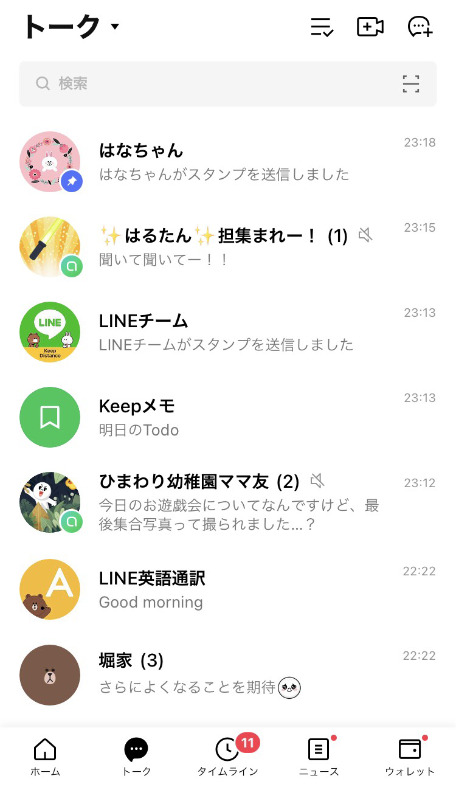
トーク機能
アイコン
・自由に変更可能
・タップすることで相手情報がわかる
・ピンどめ機能を使うと上位に固定される。
（家族などに使うと便利、複数可能）
・表示したくない相手は、
長押しで消すことができる

Slide 8
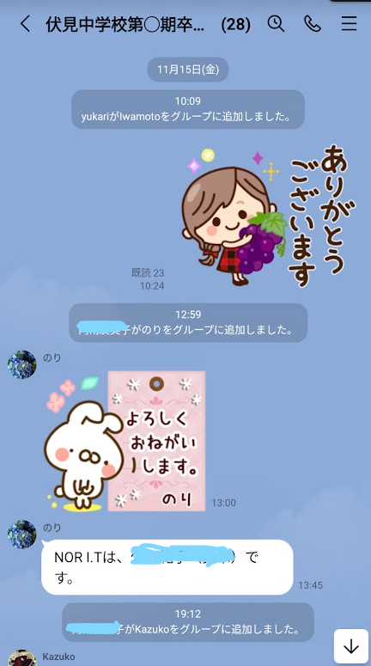
グループライン機能
メンバー人数
・メンバーは、新規で友達を招待できる
・招待されたメンバーは、
トークを送れば表示される。
・「招待した人が招待人を追加しました。」
と表示される。

Slide 9
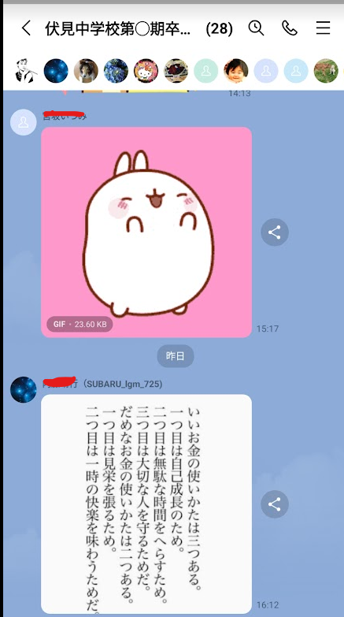
グループライン機能
タップするとメンバーが見える
・参加者全員のアイコンが表示
・各々をタップすることで相手情報がわかる
・友達になっていなくとも
グループラインメンバーならば
個別にトーク可能
・削除したいメンバーは削除可能
（長押し）

Slide 10
ラインもろもろ
質問コーナー

Slide 11
今日はここまで

